Slide 1
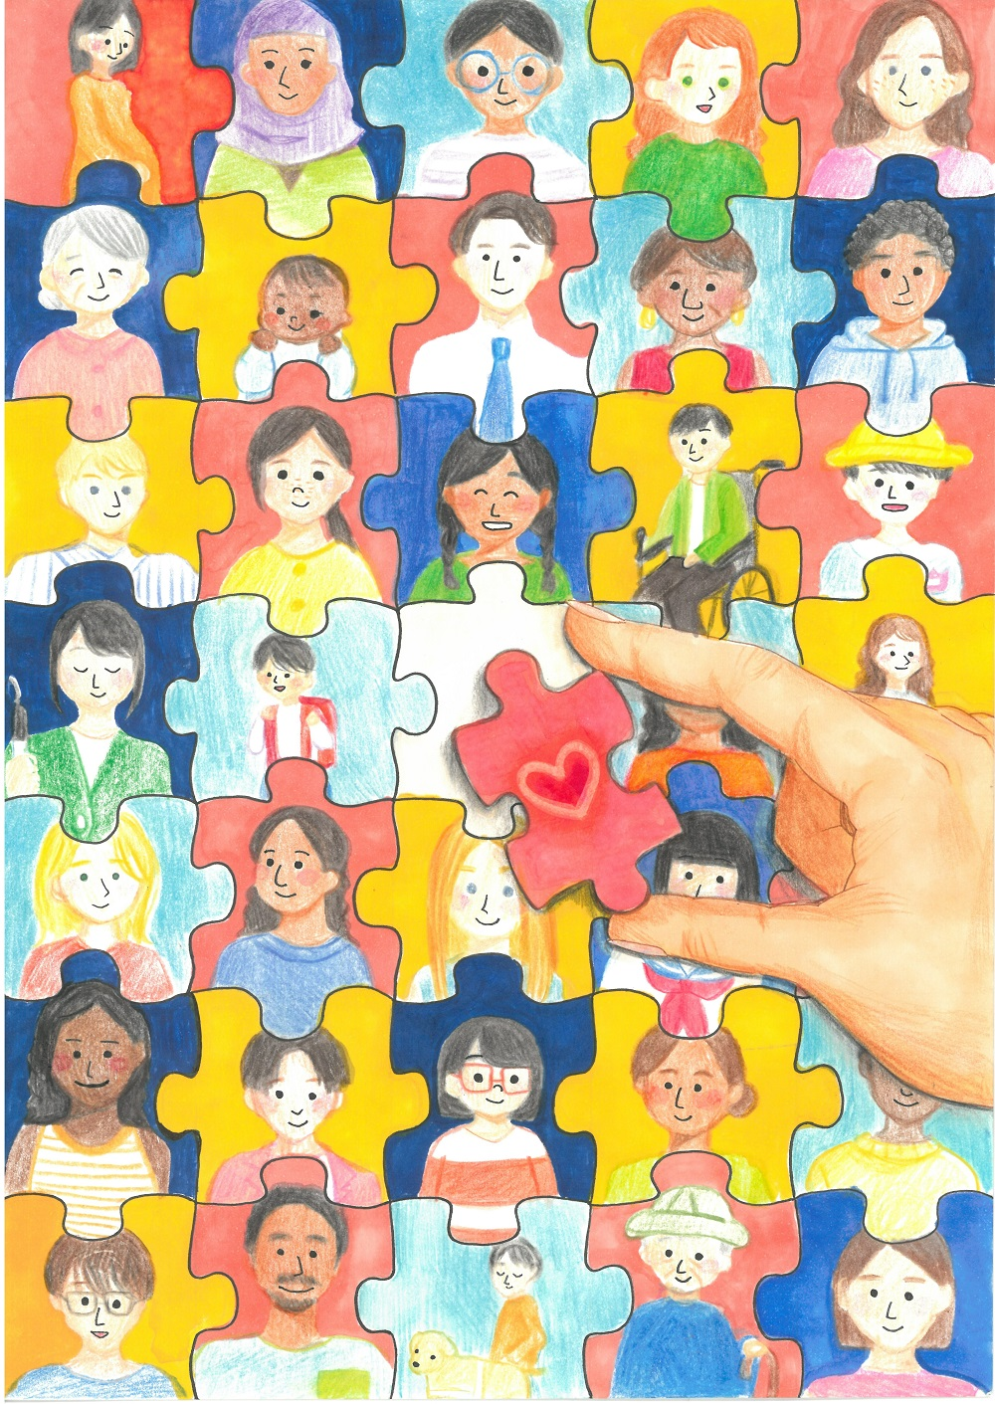
令和８(2026)年度
人権教育推進の手引（研修用補助資料）
【学校教育】
こちらは「人権教育推進の手引」の内容を一部抜粋した、研修用の資料になります。各種研修等でぜひ御活用ください。
スタート

Slide 2

１ 人権教育の基本方針
Q．人権教育とは、どのような教育なのでしょうか？
A．
手引Ｐ１
を見て確認しましょう
次へ

Slide 3
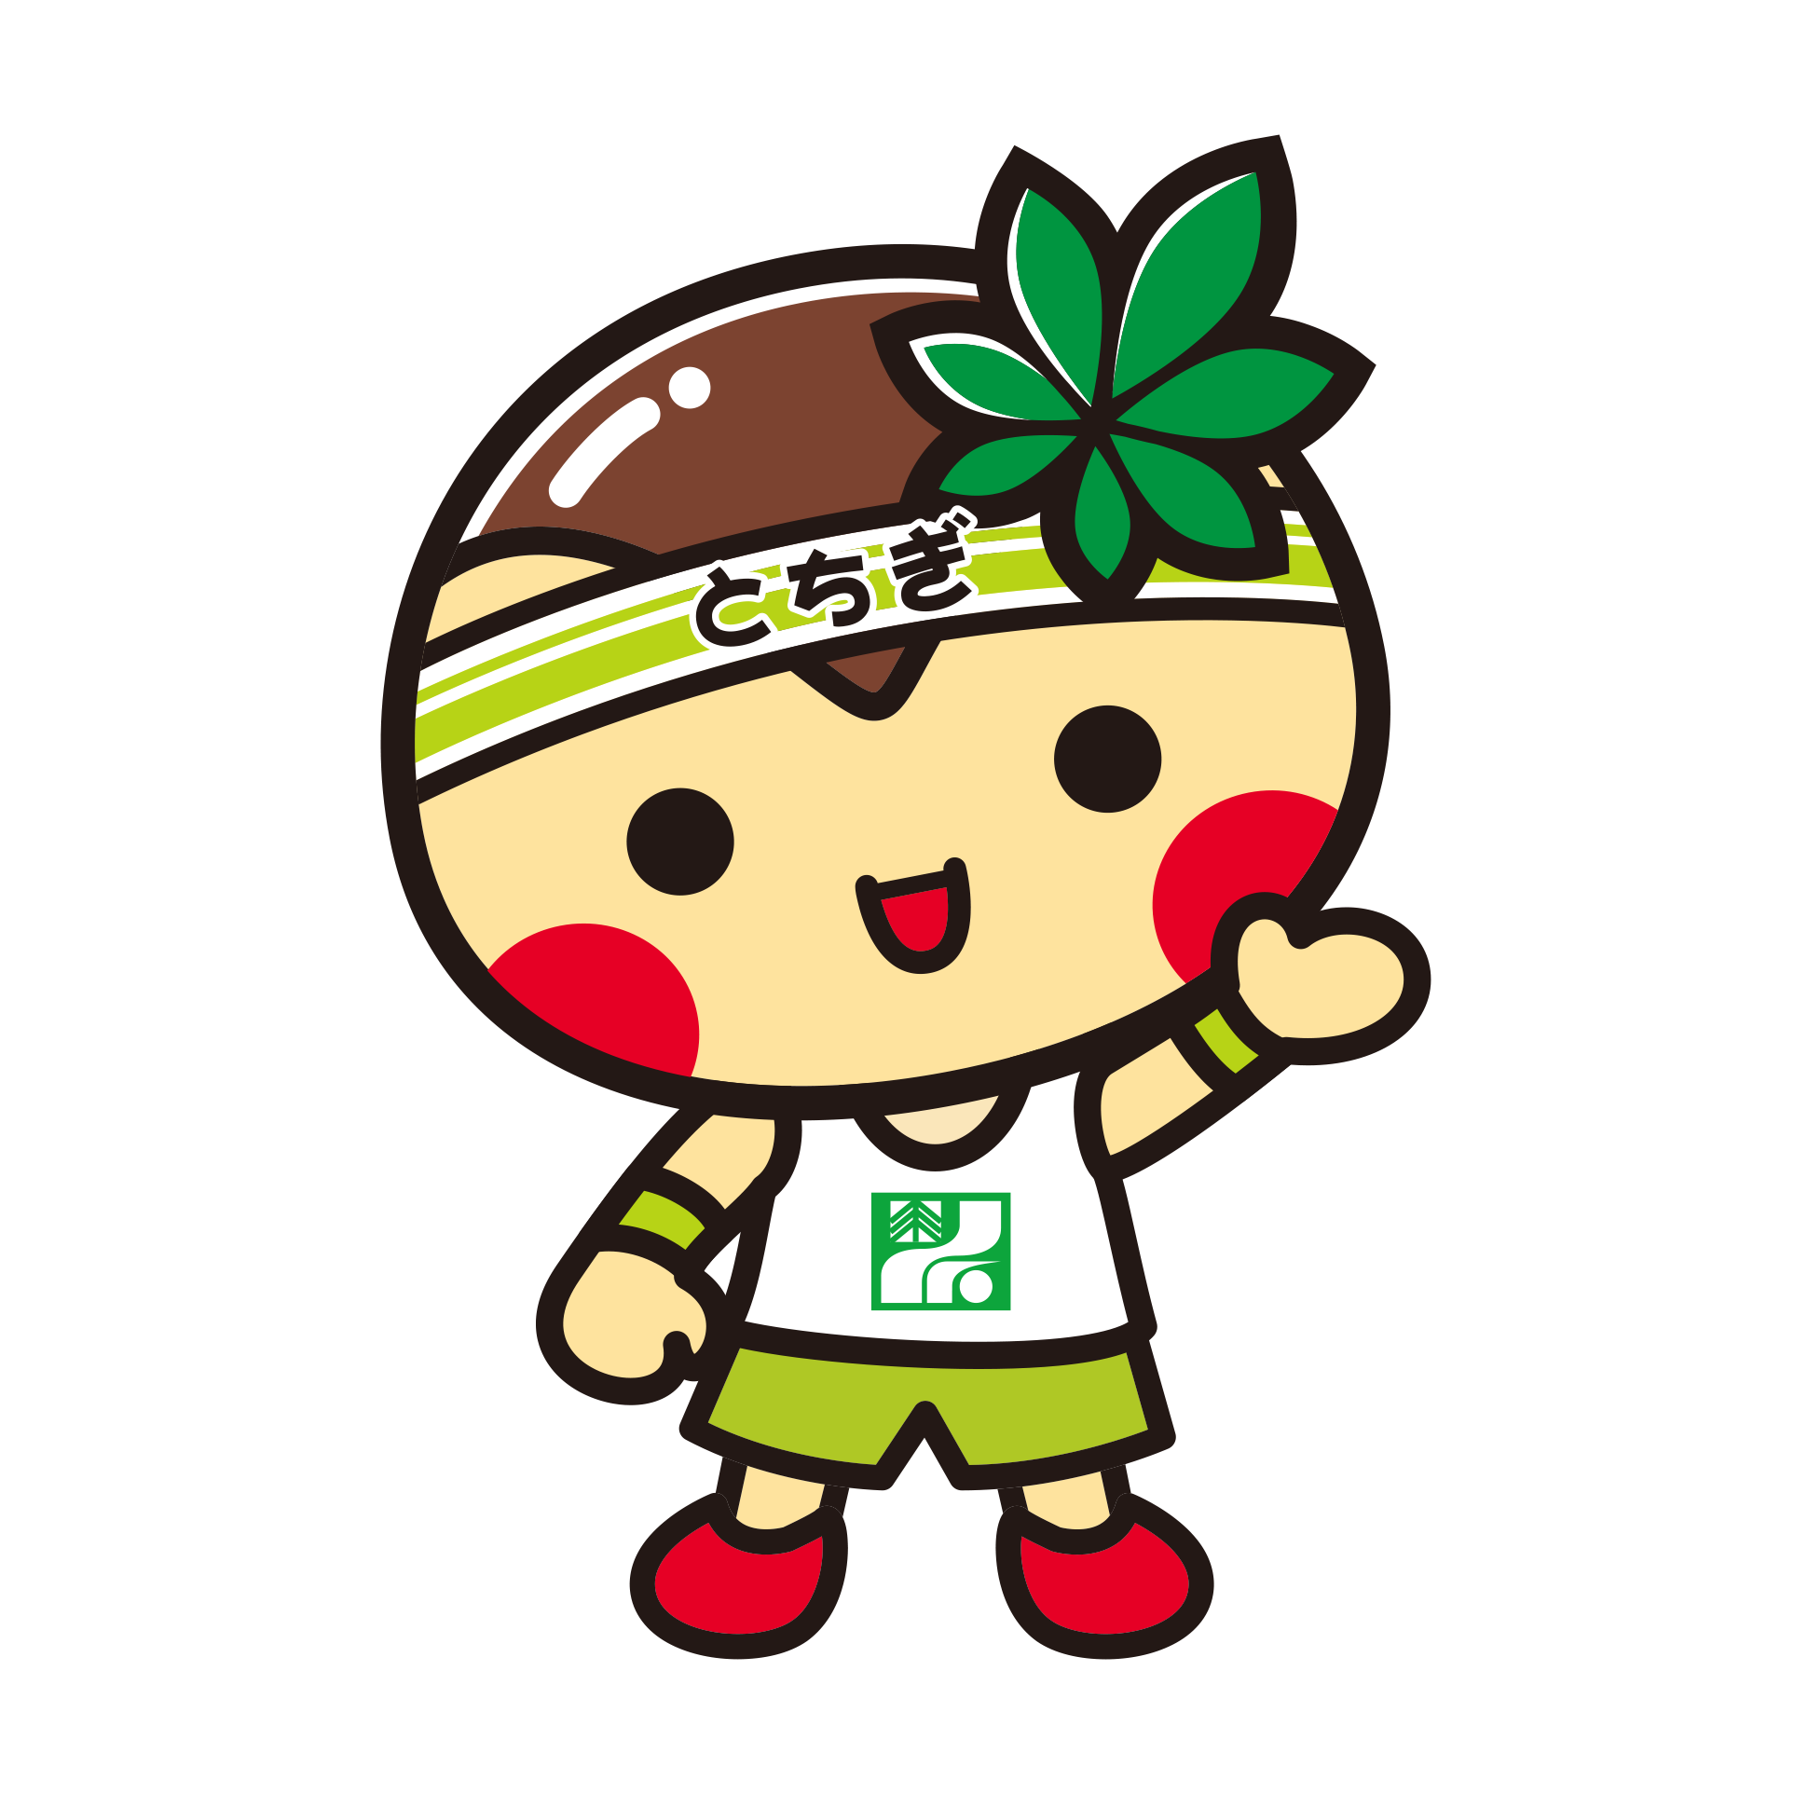
● 人権教育の推進について
全ての教育活動のベースに
人権教育があります。
とても大切なことです。
次へ

Slide 4
● 人権教育の推進について
差別解消を図るための
資質・能力を育成します。
人権教育は、様々な人権問題の解決に大きな役割をもちます。
続いて、根拠となる法律について確認していきましょう。
次へ

Slide 5
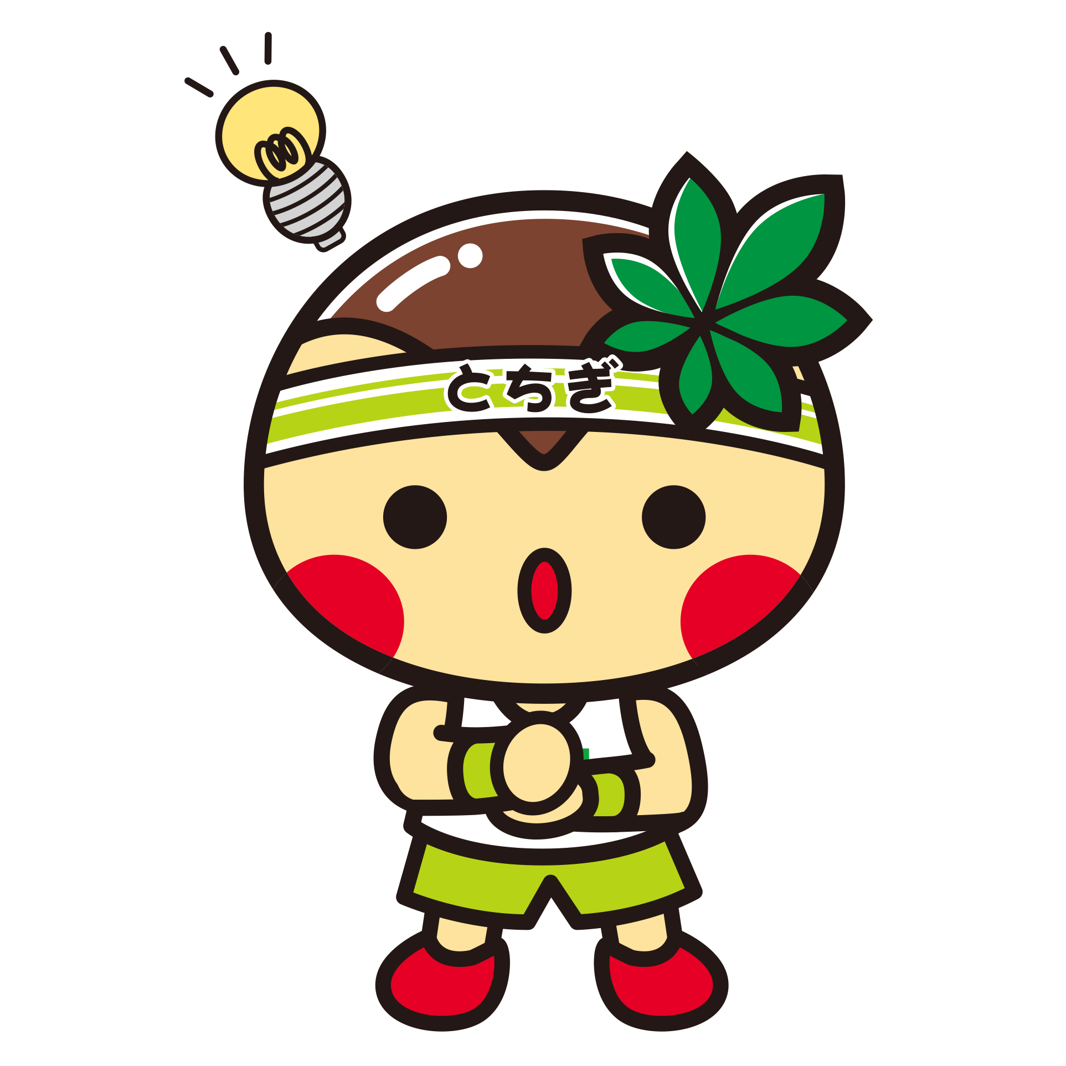
●人権教育の根拠となる法律
・人権教育啓発推進法の施行
(人権教育及び人権啓発の推進に関する法律)
平成12(2000)年12月 ６日
“法律”により実施が義務付けられている、というところに人権教育の特殊性・重要性があります。
次へ

Slide 6
●人権教育の基本方針
・栃木県人権教育基本方針
平成13(2001)年 | 11月 | ６日 | 決定
平成14(2002)年 | ４月 | １日 | 実施
法律制定の翌年に、栃木県でも基本方針を策定しました。
次へ

Slide 7
●栃木県人権教育基本方針
・人権教育はどこで実施されますか？
↓ 手引P１を確認し、正しいと思う方をクリックしましょう。
すべての学校すべての地域で
特定の学校や指定地域で
栃木県人権教育基本方針
１ すべての学校すべての地域において、人権尊重の精神の涵養を目的に、組織的、計画的に
推進されるよう、推進体制の整備・充実を図り、積極的な推進に努める。
栃木県人権教育基本方針
１ すべての学校すべての地域において、人権尊重の精神の涵養を目的に、組織的、計画的に
推進されるよう、推進体制の整備・充実を図り、積極的な推進に努める。
次へ

Slide 8
●栃木県人権教育基本方針
・人権教育はいつ実施されますか？
↓ 手引P１を確認し、正しいと思う方をクリックしましょう。
人権週間の集会や講演会のみ
学校の教育活動全体を通じて
栃木県人権教育基本方針
２ 学校教育においては、児童生徒の発達段階に即しながら、各教科等の特質に応じ、学校の
教育活動全体を通じて、人権尊重の理念について理解を促すように努める。
栃木県人権教育基本方針
２ 学校教育においては、児童生徒の発達段階に即しながら、各教科等の特質に応じ、学校の
教育活動全体を通じて、人権尊重の理念について理解を促すように努める。
次へ

Slide 9
●栃木県人権教育基本方針
・人権教育の目的は「人権尊重の精神の涵養」とありますが、
その意味として近い文章はどちらでしょう。
↓ 手引P１を確認し、正しいと思う方をクリックしましょう。
児童生徒の中に人権尊重の精神をじっくりと養い育てるための取組を実施する。
児童生徒の中に人権尊重の精神を急激に高めるための取組を実施する。
栃木県人権教育基本方針
１ すべての学校すべての地域において、人権尊重の精神の涵養を目的に、組織的、計画的に
推進されるよう、推進体制の整備・充実を図り、積極的な推進に努める。
栃木県人権教育基本方針
１ すべての学校すべての地域において、人権尊重の精神の涵養を目的に、組織的、計画的に
推進されるよう、推進体制の整備・充実を図り、積極的な推進に努める。
次へ
※涵養…水が土に染みこむように、徐々にじっくりと
※涵養…水が土に染みこむように、徐々にじっくりと

Slide 10
２ 人権教育推進の内容について
Q．人権教育の目的を達成するために、どのような内容を指導すればよいのでしょう？
A．
手引Ｐ４
を見て確認しましょう
次へ

Slide 11
●人権教育の三つの内容
人権が尊重された雰囲気や環境に関すること
(2) 豊かな人間性に関すること
(3) 人権意識に関すること
内容として押さえてほしいポイントは、３つです。
次へ

Slide 12
(1) 人権が尊重された雰囲気や環境に関すること
・一人一人を大切にした雰囲気や環境をつくることが大切です。
具体例として適切なものを全て選びましょう。
気になる落書き等がないか校内の掲示物や黒板をチェックする
いつでも相談されるような信頼関係を築く
偏見や差別を助長するような雰囲気や言動を許さない
次へ

Slide 13
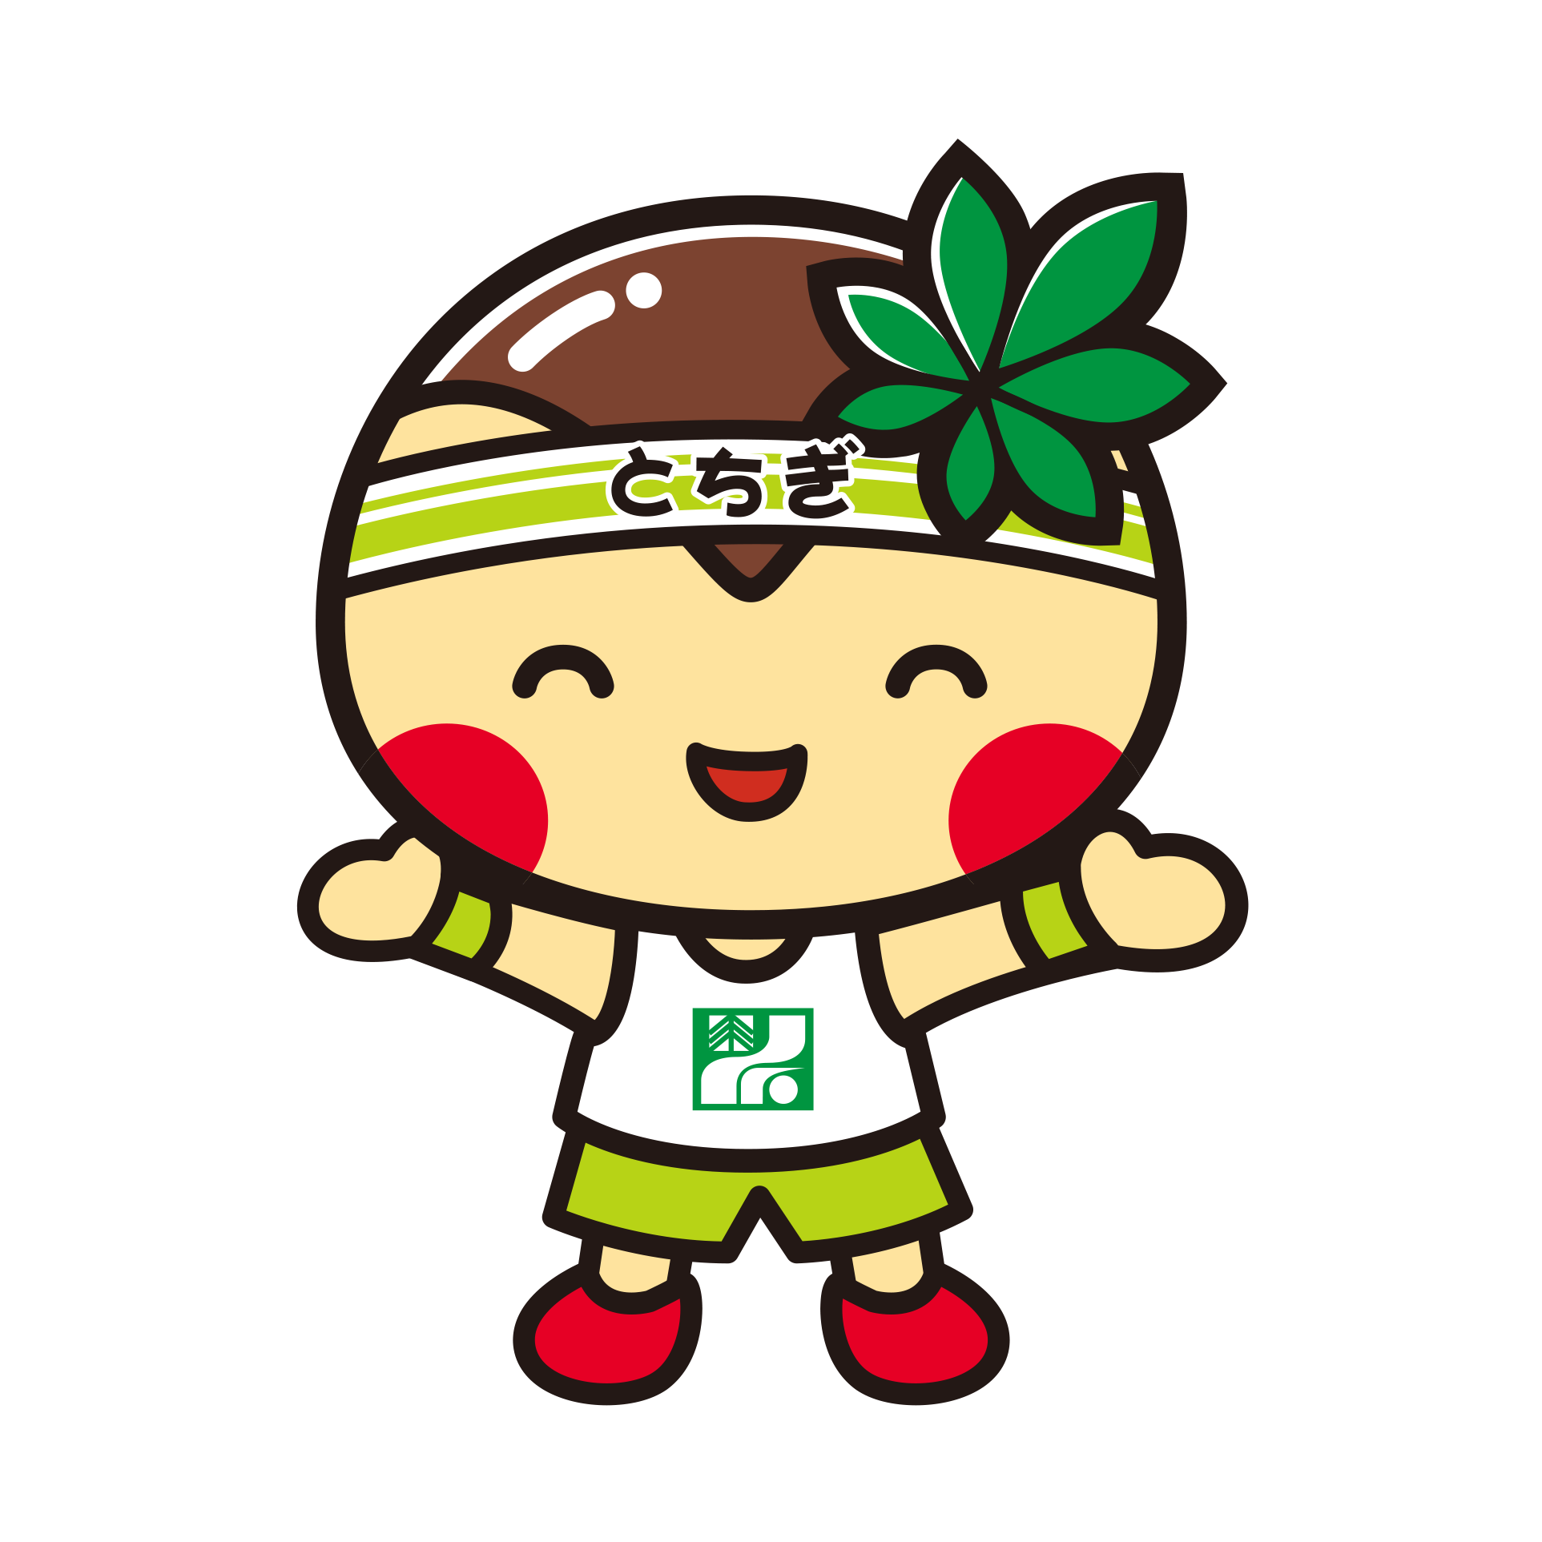
(2) 豊かな人間性に関すること
・豊かな人間性を育む取組として、ふさわしい活動を次から
全て選びましょう。
※道徳教育との関連を重視し、社会教育との連携を図ります。
豊かな人間性には、
・生命を尊重する心
・他人を思いやる心
・正義感や公正さを重んじる心
・個性を認め合う心
・他者との共生や異質なものへ
の寛容性
などがあります。
ボランティア活動
自然体験活動
高齢者や障害者等との交流活動
コミュニティ活動
次へ

Slide 14
(3) 人権意識に関すること
・学習者の人権意識を高める学習内容を次から全て選びましょう。
自由権、平等権などの基本的人権について
個人の尊重について
人権獲得の歴史について
こどもの権利、障害者の人権など個別の人権問題について
次へ

Slide 15

●人権教育の三つの内容をまとめると…
(1) 人権が尊重された雰囲気や環境に関すること
環境をつくります。
(2) 豊かな人間性に関すること
心を育てます。
(3) 人権意識に関すること
意識を高めます。
次へ

Slide 16
３ 人権教育推進の具体策について
Q．三つの内容はどのように指導すればよいのでしょう？
A．
手引Ｐ６
を見て確認しましょう
次へ

Slide 17
●人権教育の３つの指導方法
(1) 基底的指導
(2) 直接的指導
(3) 間接的指導
指導方法も３つです。
それぞれが機能し、互いに補完し合うことで効果的になります。
次へ

Slide 18
●人権教育の３つの指導方法は…
直接的指導
間接的指導
①人権一般や様々な人権問題を取り上げている。
②各教科等本来の目標を達成する。
③自校の実態に応じて定めた「育てたい資質・能力」を育成する。（人権教育のねらいを達成する）
①各教科等の授業や保育の中で「育てたい資質・能力」につながる力を育成する。
※直接的指導以外の授業はすべて間接的指導として捉えることができる。
授 業
それぞれが機能し、互いに補完し合うことで効果的になります。
基底的指導
①教育活動全体を通じて、一人一人を大切にするなど人権に配慮した指導
次へ

Slide 19
● 育てたい資質・能力について
※育てたい資質・能力とは、差別解消を図るための資質・能力である。
以下に示す５つの項目の趣旨を十分に踏まえ、実態に応じて学校ごと
に「育てたい資質・能力」を設定する。
５つの項目は自校化する
◇５つの項目の趣旨◇
① | 知 性 | … | 人権の大切さや人権にかかわる様々な問題を正しく認識できる知性
② | 判断力 | … | 偏見や差別の不当性を科学的に見極めるとともに、物事を公正・耕平に判断できる力
③ | 感受性 | … | 共に生きる喜びや、差別・不正に対する悲しみや怒りを共感的に受容したり、考えたりすることができる感受性
④ | 技 能 | … | 互いの人権を尊重し合う人間関係を築くための社会的な技能
⑤ | 実践力 | … | 人権にかかわる様々な問題を主体的に解決し、人権尊重の社会を築いていこうとする実践力
次へ

Slide 20

内容・指導方法ともに、すでに校内で取り組んでいる事例があるはずです。ぜひ職員間で振り返ってみてください。
各校の特色に合わせて、強化・推進したい内容を全体計画・年間計画として校内で共有しましょう。
次へ

Slide 21
● 学習指導案（略案含む）への位置付けについて（案）
● 単元名
・ 単元の目標
・ 児童生徒の実態
・ 単元の評価規準
・ 人権教育との関連
● 本時の指導
・ 本時の目標
・ 人権教育の視点
・ 生かしたい児童生徒
「育てたい資質・能力等」を身に付けさせるために、
・人権教育との関連
・人権教育の視点
・生かしたい児童生徒
・人権教育上の配慮
を明確にし、学習指導案に位置付けることが必要です。
次へ

Slide 22
・本時の題目
◎人権教育上の配慮 □生かしたい児童生徒への支援
段階 | 学習内容 | 学習活動 | 指導上の留意点
導入 ５分 |  |  | ・ □
展開 40分 |  |  | ◎ ・ □ ・
まとめ ５分 |  |  | ◎ ・
次へ

Slide 23
● 「生かしたい児童生徒」の捉えについて
人権問題の当事者である可能性も踏まえ、単元や学習場面等を想起しながら、意図的に支援を行う児童生徒を設定し、「育てたい資質・能力等」に関して、どのようなよさを取上げどのように支援するのかを記述する。
「生かしたい児童生徒」は学期や年間等を通じて計画的に学級の全員が位置付けられるように取り組む。
次へ

Slide 24
● 「生かしたい児童生徒」記載例
児童Aは、想像力が豊かで主人公の心情を読み取ることができる。机間指導において、児童Aの考えを認めてから意図的に発言を取り上げ、その考え方を全体で共有することを通じて互いの考えを尊重し合う雰囲気、ひいては人間関係を築いていこうとする社会的な技能を身に付けさせたい。
※課題が多い児童生徒についても、日頃から
のきめ細やかな児童生徒理解をもとに適切
な「よさ」を取り上げる。
次へ

Slide 25
● 「生かしたい児童生徒」記載のポイント①
・児童生徒一人一人を大切にし、可能性を伸ばすという目標が前提にあります。
例：多様な意見に耳をかたむけ、一人一人の意見
を尊重し合える人間関係づくりにつなげたい。
次へ

Slide 26
● 「生かしたい児童生徒」記載のポイント②
・ねらいを達成するために学習内容等を踏まえてその子のよさを取り上げ、学習を通じて他の児童生徒のよりよい人間関係の構築に繋がるなど、本時の中で「生かしたい」児童生徒を位置付けます。
例：児童Aは思考力が高く、その科学的・合理的
な考え方をもとに学び合うなかで、さらに考
えを深めさせたい。
次へ

Slide 27
● 「生かしたい児童生徒」記載のポイント②
・特定の児童生徒の対比（児童Aの消極性を児童Bの積極性で改善したい等）ではなく、「生かしたい児童生徒」一人一人のよさを取上げ、支援することを通じて、その児童生徒ひいては集団の成長につなげるための手立てを記載します。
例：児童Aのよさを取り上げた授業を展開するこ
とを通じて、その子のよさやそのよさを尊重
する他児童のよさに気付かせ、互いの考えを
尊重し合うよりよい人間関係の構築に繋げて
いく。
次へ

Slide 28
ここまでの内容を
確認してみましょう
次へ

Slide 29
・次の活動は、３つの指導のうち、どの指導方法
に該当するか選びましょう。
以前、休み時間に生徒間で偏見や差別を助長するような発言があり、その場で指導したことがあったため、休み時間の始めに、相手を思いやる言動について助言した。
基底的指導
直接的指導
間接的指導

Slide 30
以前、休み時間に生徒間で偏見や差別を助長するような発言があり、その場で指導したことがあったため、休み時間の始めに、相手を思いやる言動について助言した。
基底的指導
これは、 です。
教育活動全体を通じて実施します。
休み時間、放課後、部活動等も含めた常時指導です。
次へ

Slide 31
・次の活動は、３つの指導のうち、どの指導方法
に該当するか選びましょう。
家庭科の男女共同参画社会についての単元で、女性の人権課題について学習し、互いを尊重し合う関係について考えを深めた。
基底的指導
直接的指導
間接的指導

Slide 32
家庭科の男女共同参画社会についての単元で、女性の人権課題について学習し、互いを尊重し合う関係について考えを深めた。
直接的指導
これは、 です。
各教科等、各教科・科目等の本来の目標を達成するとともに、人権教育のねらいも達成します。
次へ

Slide 33
・次の活動は、３つの指導のうち、どの指導方法
に該当するか選びましょう。
理科の授業で実験を実施した。正しいアプローチや結果の分析を通して、社会通念上の通説となっている事柄の
非科学性について考える機会を設けた。
基底的指導
直接的指導
間接的指導

Slide 34
理科の授業で実験を実施した。正しいアプローチや結果の分析を通して、社会通念上の通説となっている事柄の
非科学性について考える機会を設けた。
間接的指導
これは、 です。
授業の中で直接人権問題について取り上げていなくても、
科学的・合理的なものの見方・考え方、豊かな感性など
の資質や能力を育てることが求められます。
次へ

Slide 35
・学習指導案への「生かしたい児童生徒」の記載
として望ましい内容はどちらでしょう。
児童Cは細やかな配慮ができる。その細やかな観察力を生かした授業展開を図ることで児童Cの多面的なものの見方のよさに目を向けさせ、互いの考えを尊重し合う態度を身に付けさせたい。
児童Cは細やかな配慮ができるが、集団で過ごすことが困難なときがある。児童Dはおおらかな性格で分け隔てなく級友と接することができる。児童Dの言動を模範に児童Cの行動の変容を期待したい。

Slide 36
望ましい記載例
児童Cは細やかな配慮ができる。その細やかな観察力を生かした授業展開を図ることで児童Cの多面的なものの見方のよさに目を向けさせ、互いの考えを尊重し合う態度を身に付けさせたい。
・特定の児童生徒の対比（児童Cの短所を児童Dの長所で補いたい等）ではなく、「生か
したい児童生徒」に集団の学びの中でどのように「育てたい資質・
能力」を身に付けさせたいか、その手立てを記載します。
※「生かしたい児童生徒」への意図的な配慮や支援を踏まえた学びを
通じて、その児童生徒自身に加えて集団の成長につながることも予
想されます。
次へ

Slide 37
４ 資料の活用等について
Q．おすすめの人権教育のテーマや活用できる資料があれば教えて下さい。
A．
手引Ｐ18～19
を見て確認しましょう
次へ

Slide 38
手引 Ｐ18 様々な人権問題
人権教育のテーマとして、
ぜひ取りあげてみてください。
・インターネット上の人権侵害（課題横断的な人権課題） | ・感染症の患者等
・女性 | ・ハンセン病患者・元家族及びその家族
・こども | ・刑を終えて出所した人及びその家族
・高齢者 | ・犯罪被害者及びその家族
・障害者 | ・北朝鮮当局によって拉致された被害者等
・部落差別（同和問題） | ・性的マイノリティの人々
・アイヌの人々 | ・災害に伴う人権問題
・外国人 | ・ホームレス等生活困窮者にかかわる人権問題
課題横断的とは、個別の人権課題のいずれにも関わり、そして深くつながり合う問題であるということです。この問題を解消することは、それぞれの人権課題を解消する上でも不可欠であると考えられます。
どの人権課題を扱うときにも、インターネット上の人権侵害との関連について意識して指導にあたることが大切です。
次へ

Slide 39
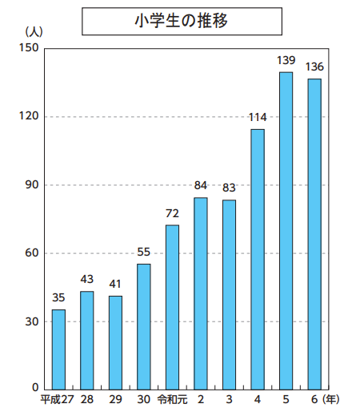
インターネット上の人権侵害とその他の人権課題との関わり（例）
子ども × インターネット上の人権侵害
○SNSに起因する事犯の小学生被害児童数
小学生の被害児童数が増加傾向にあり、SNSとの関わり方や危険性を学ぶことの重要性が高まっています。
また、文部科学省の調査でも、SNSやインターネット上でのいじめ認知件数が平成26年度からの10年間で約3.4倍まで増加していることが分かりました。
こどもの人権と、インターネット上の人権侵害は密接に関わっていることを、このように見える化して授業で提示することも考えられます。
出典：「令和７年 警察白書」
次へ

Slide 40

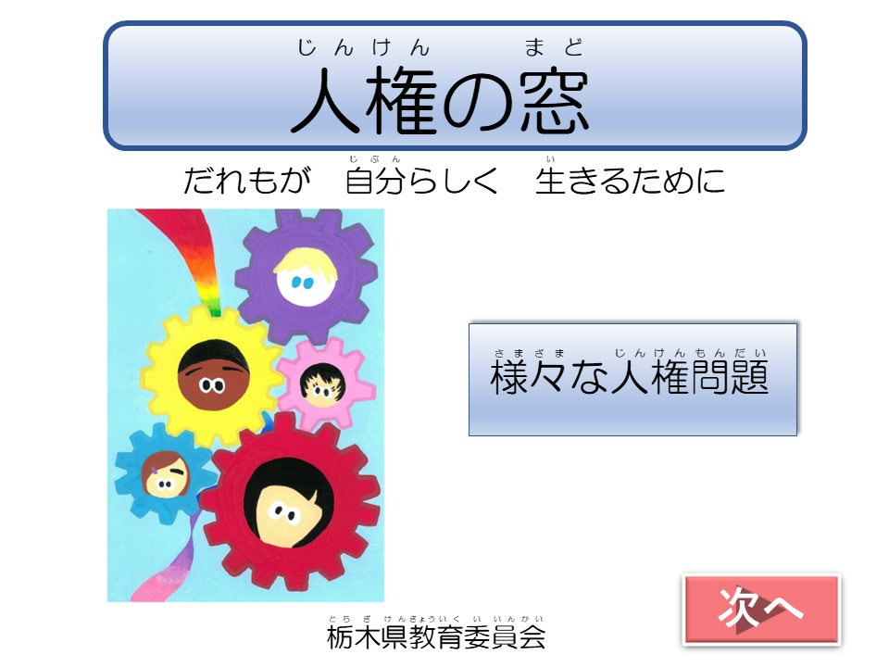
人権の窓
あすへのびる
○テーマ
・R8年度：こどもの人権とインターネット
（令和８年６月頃掲載予定）
・R7年度：部落差別（同和問題）
・R6年度：外国人の人権
・R5年度：男女平等
・R4年度：子どもの権利
・R3年度：様々な人権問題、
部落差別（同和問題）
○デジタル教材
・児童生徒が自ら考え、操作するワー クが
充実しています。
・教材に合わせたワークシートを活用する
ことで、さらに学習が深まります。
・児童生徒の興味・関心に応じて学習内容
を選択できます。
・授業の副教材として、必要な箇所のみ使
用することができます。
人権に関するイラスト・作文の入賞作品を冊子にまとめ、各学校へ学級数分配布しています。
主な活用例
○人権週間など学校行事に合わせて
【教師による読み聞かせ】
○人権に関連した授業の導入や終末時に
【児童生徒の副教材・資料として活用】
○家庭と連携した取組として
【学級だより等への掲載】
次へ

Slide 41

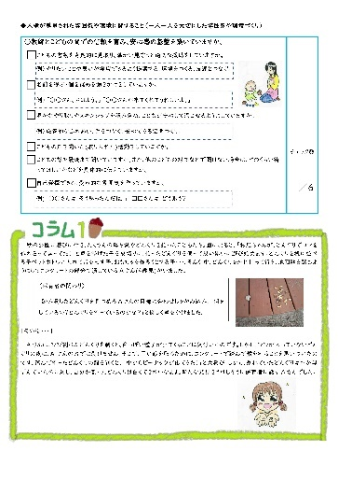
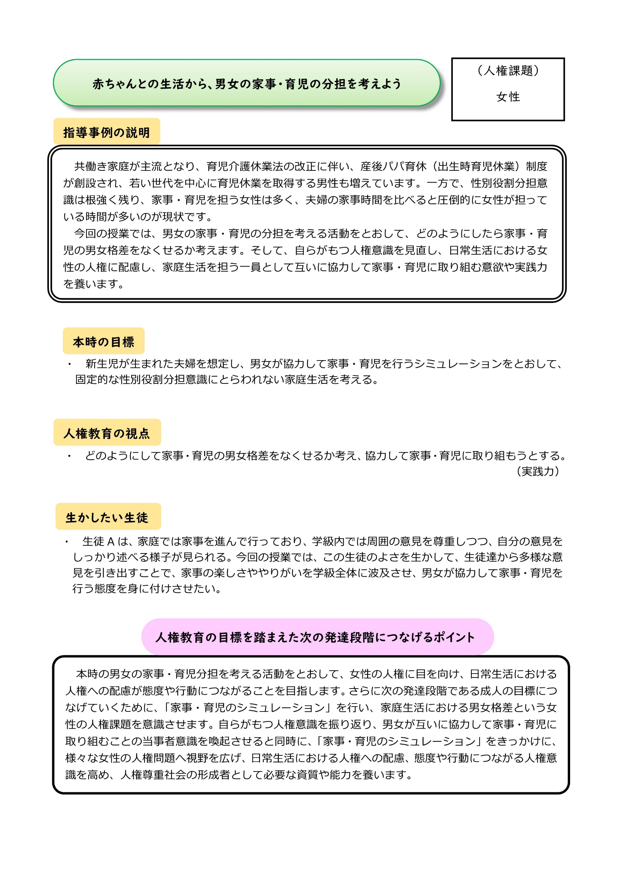
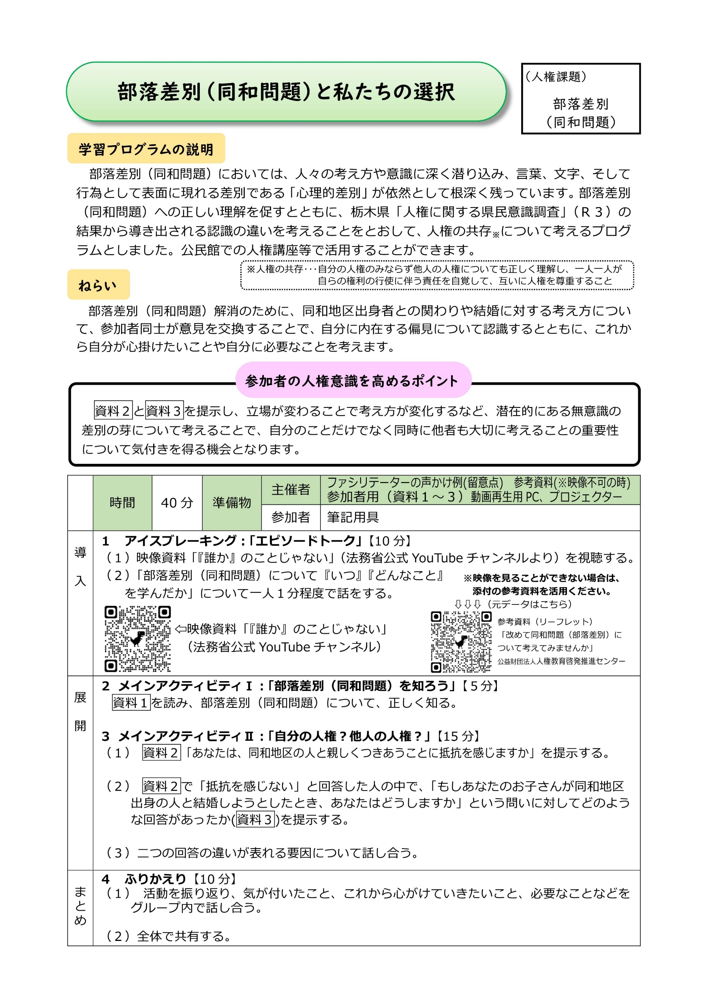
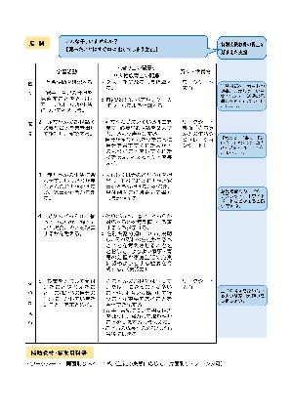
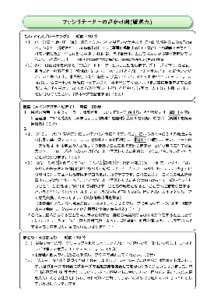
人権教育指導資料 じんけんコンパスⅠ
人権教育の指導事例を掲載した指導資料です。幼児から小・中・高校生、成人までを対象とした指導事例や学習プログラムを幅広く掲載していますので、ぜひ御活用ください。
【小・中・高校生】
【幼児】
教職員の研修としても活用できる資料です。
次へ
【成人】

Slide 42
県教育委員会発行の指導・啓発資料等
・「人権教育指導資料 じんけんコンパスⅠ」
URL：https://www.pref.tochigi.lg.jp/m01/jinken/jinkencompass1.html
・「人権に関する文集『あすへのびる』」※各学校へ配付済
・「人権の窓」（小(上学年)・中・高 児童生徒用学習資料、保護者用啓発資料）
URL：https://www.pref.tochigi.lg.jp/m01/jinken-mado.html
・「小・中学校人権教育指導資料」
URL：https://www.pref.tochigi.lg.jp/m03/jinken/jinnkenkyouikusiryou.html
・「県立学校人権教育関係資料」
URL：https://www.pref.tochigi.lg.jp/m04/r07/jinkenkyoikukankei.html
・「人権に関する社会教育指導資料」
URL：https://www.pref.tochigi.lg.jp/m06/education/shougai/suishinjigyou/jinken-guide-top.html
・「人権教育だより」
URL：https://www.pref.tochigi.lg.jp/m01/education/jinken/kyouiku/jinkenkyouikudayori.html
・「人権教育実践事例」
URL：https://www.pref.tochigi.lg.jp/m01/jinken-jissen.html
※手引P27の二次元コード及びURLより御活用ください。
次へ

Slide 43
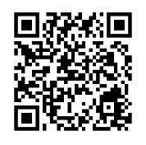
人権に関する作文・イラストについて
人権教育のまとめとして、学習したことや考えたことを作文やイラストで表現する取組を実施してみませんか。詳細については、以下のURLをクリックするか、二次元コードを読み取ってください。
・人権に関する作品コンクール 栃木県
https://www.pref.tochigi.lg.jp/m01/h29-3jinkensakubun.html
次へ

Slide 44
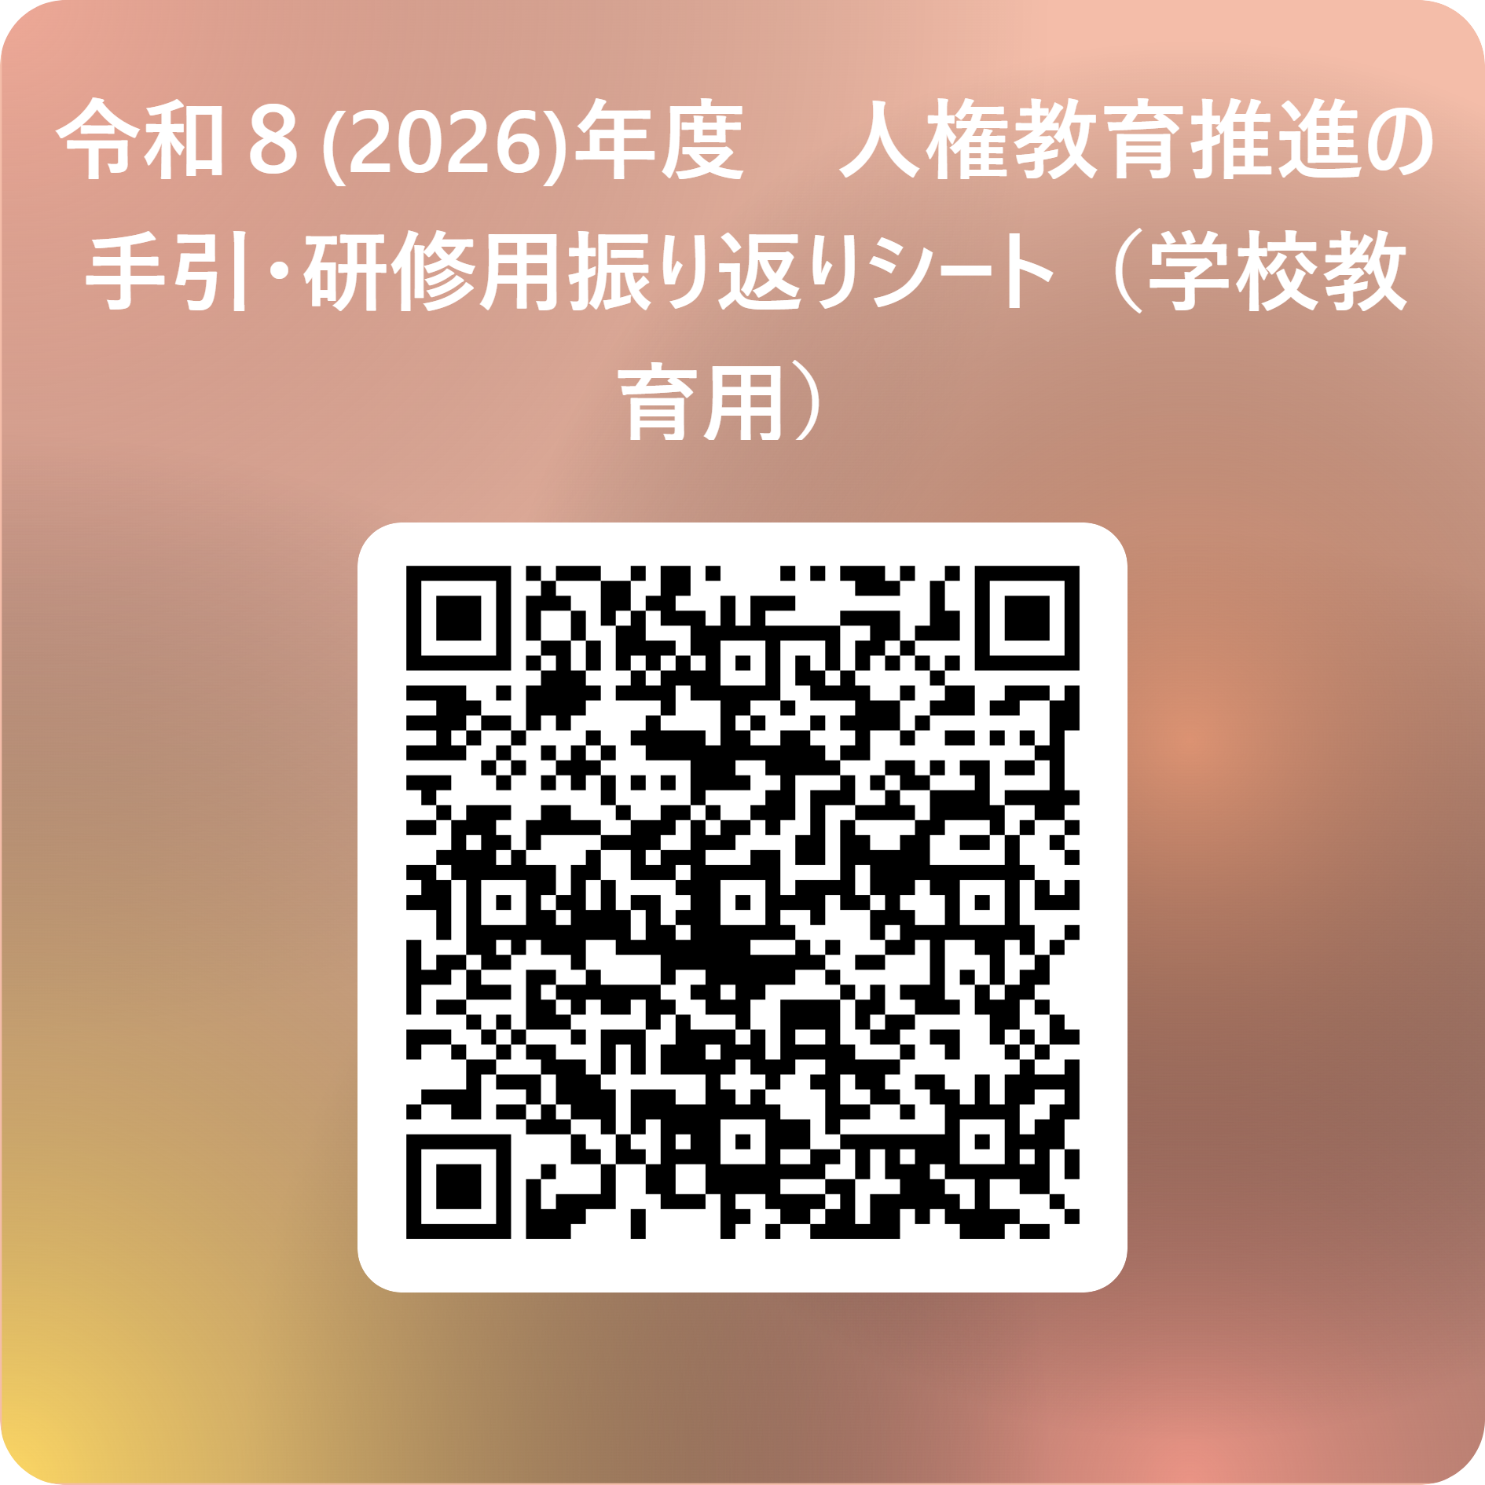
人権教育推進の手引・研修用振り返りシート
以下のURL及び二次元コードから、本スライドを通して確認した内容について、振り返って
みましょう。
https://forms.office.com/r/Da8KPYc0R3
次へ

Slide 45
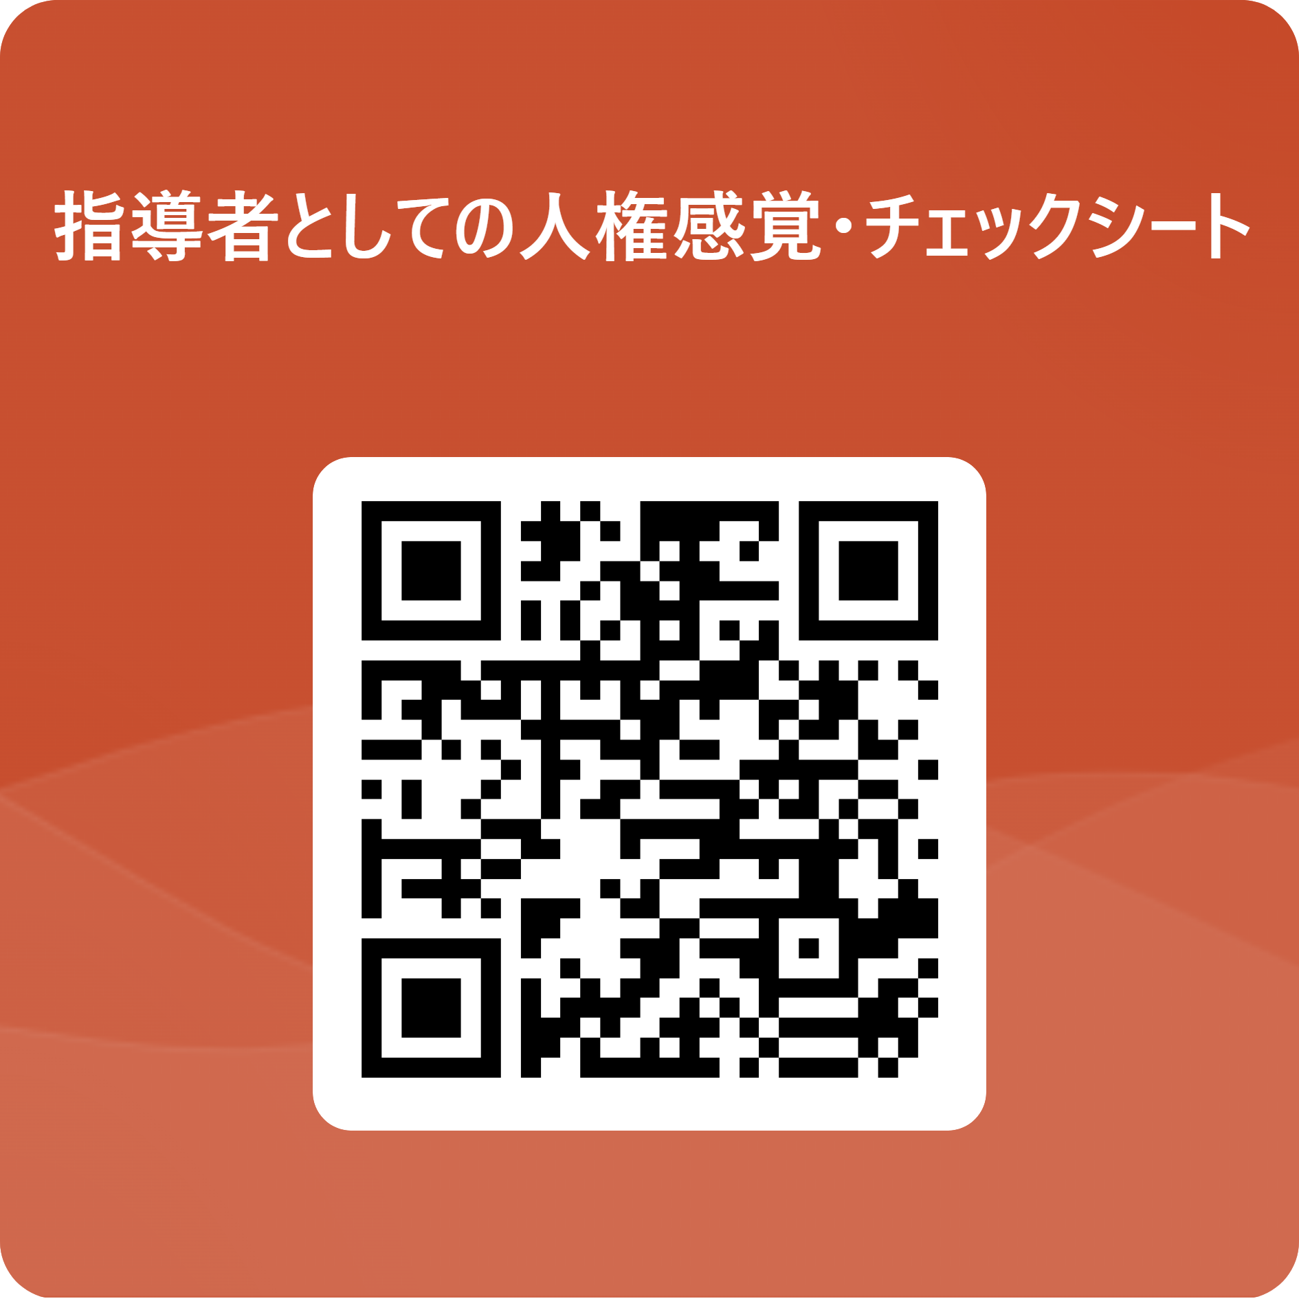
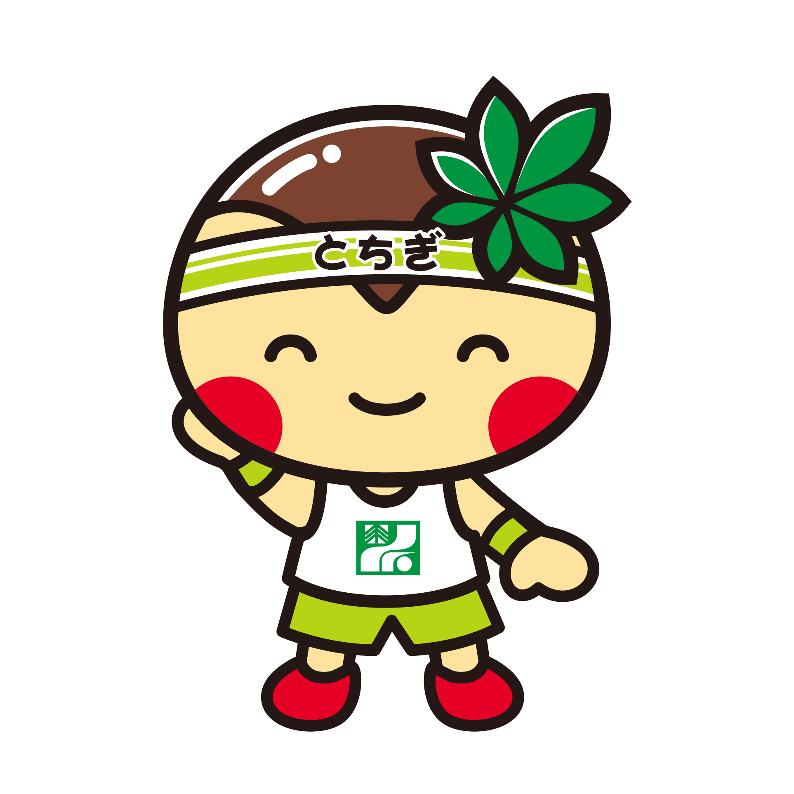
指導者としての人権感覚・チェックシート
日々の教育活動の中で、自らの思い込みや固定概念などにとらわれた言動をしていませんか。
以下のURL及び二次元コードから「指導者としての人権感覚・チェックシート」に取り組み、指導者としての人権感覚を見つめ直してみましょう。
https://forms.office.com/r/3gwhK38MwU
定期的にチェックしましょう！
次へ

Slide 46
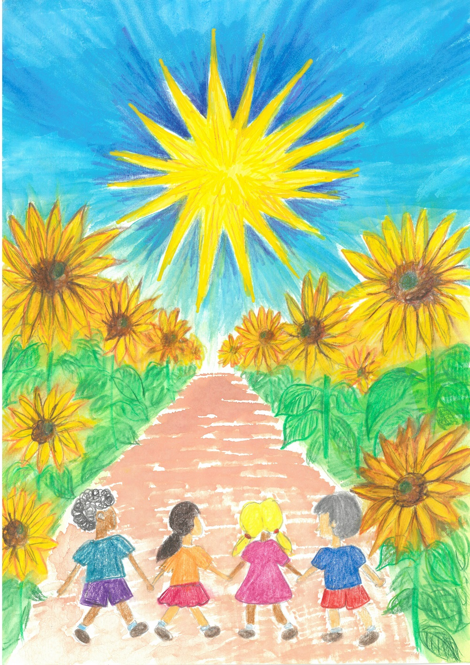
人権教育研修に取り組んでいただきありがとうございます。
これからも栃木県の人権教育を一緒に推進していこうまる！
終了

